Slide 1
TVAA 負荷計測手順書
2018/01/12 ver. 1.1

Slide 2
■もくじ
ADB接続を行う
vmstatコマンドによる負荷計測
バッチファイルでの計測
アプリ単体の負荷計測

Slide 3
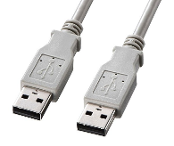
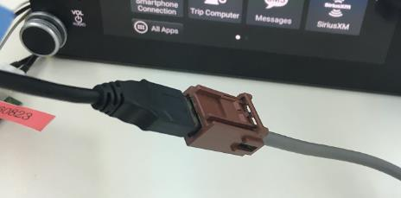
■ STEP1：ADB接続を行う
1-1. 必要なもの
Windows PC ・・・ Android SDK及び、TVAA ADB認証キーファイルインストール済みのもの。
USBケーブル ・・・ Type A オス・オス ※写真参照
USB Type A オス・オス
1-2. TVAAとPCをUSB接続する
(1) TVAAを起動し、USB端子（茶色）とPCをUSBケーブルで接続して下さい。
実車環境の場合は、フロントUSBに接続して下さい。

Slide 4
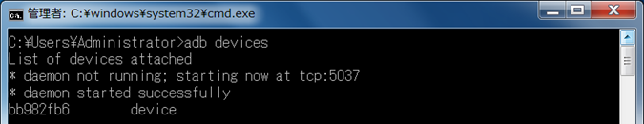
■ STEP1：ADB接続を行う
1-2. TVAAとPCをUSB接続する
(2) コマンドプロンプトを開き、”adb devices”と入力して接続状態を確認して下さい。
8文字のデバイスIDと、その後に“device”と表示されていれば接続成功です。
【上記の表示にならない場合】
# | Q | A
1 | “’adb’は、内部コマンドまたは外部コマンド、操作可能なプログラムまたはバッチ ファイルとして認識せれていません。” と表示される場合。 | お使いのPCに、Android SDKが正しくセットアップ出来ていない可能性があります。 「TVAA_3rdPartyアプリ導入手順書」の STEP1 を参照の上、開発ツールのセットアップを確認して下さい。
2 | “List of devices attached”の下に何も表示されない場合。 | PCがUSBデバイスとしてTVAAを認識できていません。 以下を確認して下さい。 TVAAが起動し、Home画面が表示されている。 「TVAA_3rdPartyアプリ導入手順書」の STEP3 のUSBドライバの設定が完了している。
3 | 8文字のデバイスIDの後に”unauthorized”と表示されている場合。 | TVAAのADB認証キーがインストールされていません。「TVAA_3rdPartyアプリ導入手順書」の STEP3 を参照の上、ADB認証キーの差換えを行って下さい。

Slide 5
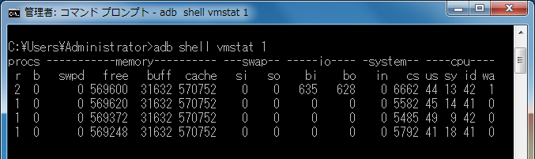
■ STEP2：vmstatによる負荷計測
2-1. コマンドプロンプト上でリアルタイムに計測する
コマンドプロンプトで以下のコマンドを入力して下さい。
>adb shell vmstat 1
※最後の数字は、更新周期（秒）の指定です。10秒周期で確認したい場合は、”10”と入力します。
(2) 1秒周期でシステム負荷状態が出力されます。各項目の見方は次頁に解説しています。
(3) 計測を終了する場合は、コマンドプロンプト上で [Ctrl] + C キーを押下して下さい。
※Caution
本システムの制限により、一定時間（15分程度）で計測が自動で終了します。
その時間を越えて計測を行いたい場合は、STEP3：バッチファイルでの計測 を利用して下さい。

Slide 6
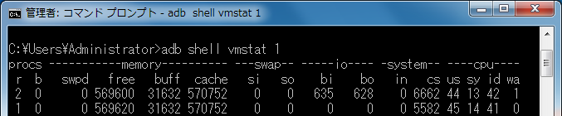
■ STEP2：vmstatによる負荷計測
2-2. vmstat出力の見方
主に左記の枠線内を見る事で簡易的にシステム負荷を確認できます。
メモリ空容量：赤枠内のトータルが極端または継続的に減っていく事がないか。
CPU負荷：緑枠内の数値=0が続く場合は、負荷が高すぎる状態です。

Slide 7
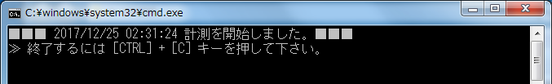
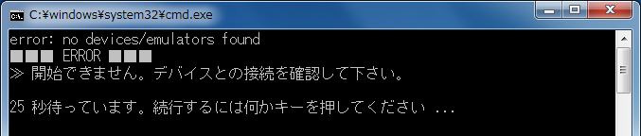
■ STEP3：バッチファイルでの計測
3-1. 必要なもの
vmstat.bat ・・・ 計測結果ログ出力用のバッチファイル。
vmstatグラフ化.xlsm・・・ ログファイルの解析用EXCELマクロです。
3-2. ログ計測の開始
(1) 任意のフォルダに vmstat.bat を格納して下さい。※同一フォルダにログを出力します。
(2) vmstat.bat をダブルクリックして実行して下さい。
■計測を開始すると以下の様な表示になります。
■下の様な表示が出た場合は、STEP1のADB接続を確認して下さい。

Slide 8
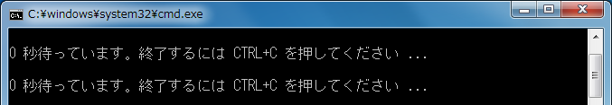
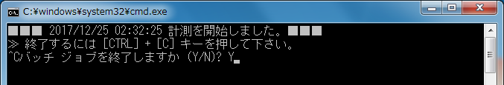

■ STEP3：バッチファイルでの計測
3-3. ログ計測の終了
※計測中は、1秒間隔で下記のメッセージがながれています。
(1) 計測を終了する場合は、コマンドプロンプト上で [Ctrl] + [C] キーを押下して下さい。
(2) “バッチ ジョブを終了しますか (Y/N)?”と表示されたら [Y] キーを押下して下さい。
vmstat.bat と同一フォルダにログファイルが出力されます。
次頁にてグラフ化手順について解説します。

Slide 9
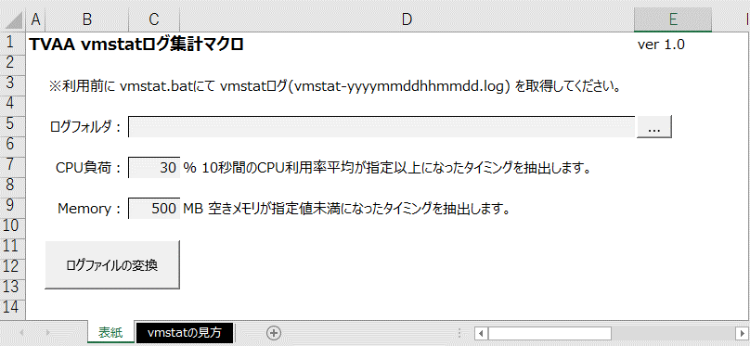
■ STEP3：バッチファイルでの計測
3-4. ログファイルのグラフ化
vmstatグラフ化.xlsm を開いて、“表紙”シートを選択して下さい。下の画面が表示されます。

Slide 10
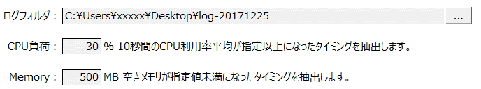
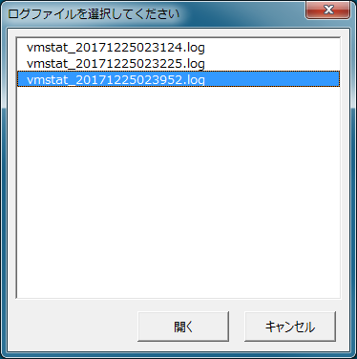

■ STEP3：バッチファイルでの計測
3-4. ログファイルのグラフ化
(2) “ログフォルダ：”の右端にある[...]ボタンでログファイルの格納フォルダを選択し、
“CPU負荷：” , ”Memory：”の値を計測目的に合わせて入力して下さい。
(3) [ログファイル変換]ボタンをクリックするとファイル選択ダイアログが開きます。読込みたいログファイルを選択して下さい。
ファイル名をダブルクリックするか、選択して[開く]ボタンをクリックして下さい。
マクロによる変換が始まります。
変換結果について次頁を参照して下さい。

Slide 11
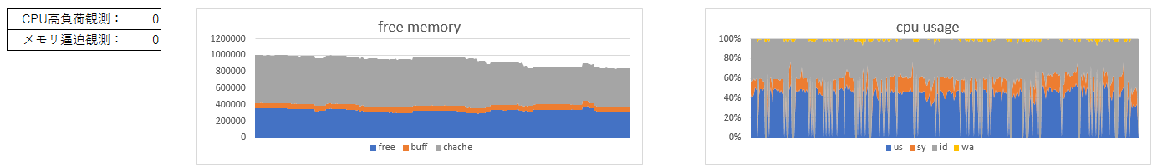
■ STEP3：バッチファイルでの計測
3-5. マクロ変換結果の解説
マクロの実行により計測開示日時のシートが生成されます。
(1) 観測結果とグラフの説明
● 3-4. (2) で設定した閾値の観測回数を表示しています。
● CPU占有率の推移をグラフ化しています。※idの部分がアイドル状態の割合です。
●メモリ空き容量の推移をグラフ化しています。
予め設定した閾値を上回った回数です。
次頁の表”comment”列に発生箇所が記録されていますので、発生時刻からアプリケーション操作などと照らし合わせて解析に利用します。
free／buff／cache合わせたサイズが利用可能なメモリサイズ（空きメモリ）です。
【解析例】
・アプリを繰り返し起動・終了した場合に空きメモリが段階的に減っていく ⇒ 開放漏れの疑い
・アプリ動作時に想定している以上の空きメモリ減少が発生していないか。
この例ではグレーの部分がアイドル状態になります。
TVAAでは通常 70％ 未満で動作します。
【解析例】
・何もしていないのにアイドル率が低い ⇒ 無駄処理やAPI利用方法の誤りの疑い
・”wa”（上の黄色）の率が多い ⇒ I/Oアクセス待ちが多い。処理の見直しが必要と考えられます。

Slide 12
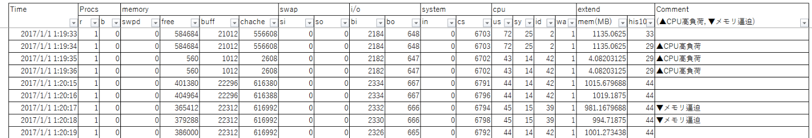
■ STEP3：バッチファイルでの計測
3-5. マクロ変換結果の解説
それぞれ閾値を越えた時間に、下記が記録されます。
・▲CPU高負荷
・▼メモリ逼迫
タイムスタンプを参考に、その時のアプリの状態や、操作などアプリケーションログと照らし合わせて解析に利用してください。
(2) 表項目の説明
●タイムスタンプ ※TVAA本体の時間です。
●vmstat出力データ ･･･ STEP2-2の表と同様です。
●拡張解析項目 ･･･ mem(MB): 空きメモリ総量をMega Byte単位で表示しています。
his10: 直前10秒間のCPUアイドル割合の平均値を表示しています。
● 3-4. (2) で設定した条件の観測位置を記録しています。
※Caution
タイムスタンプの時間は、目安です。
開始時刻からの累積時間をつけており、長時間実施した場合は誤差が大きくなります。

Slide 13
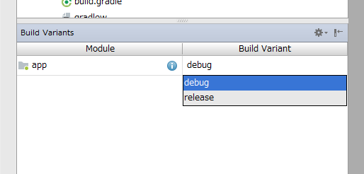
■ STEP4：アプリ単体の負荷計測
開発中のアプリケーションに対しての負荷計測は、デバック可能なビルドで行うことができます。
4-1. デバッグ可能アプリの作成
(1) Android Studioのメニューから[Build]→[Select]→[Build Variants]を選択します。
(2) Build Variantsウィンドウにて”debug”を選択します。
(3) 自動でリビルドが実行されますので、完了するのをお待ち下さい。

Slide 14
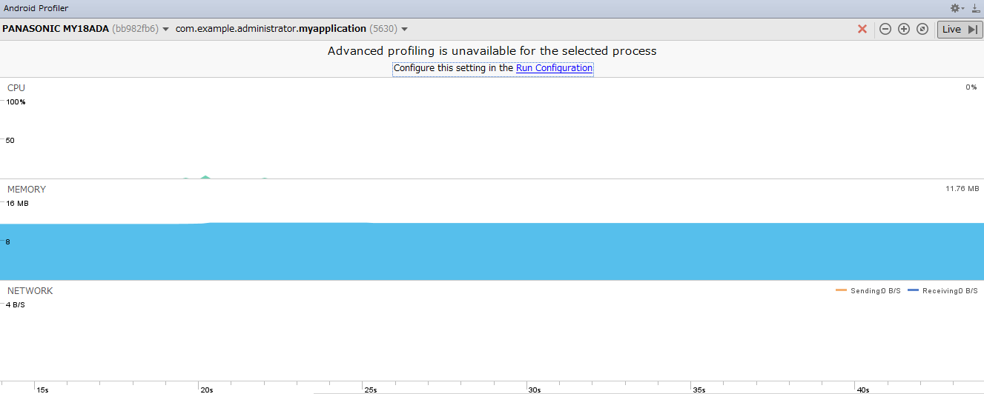
■ STEP4：アプリ単体の負荷計測
4-2. Android Profilerでの計測
(1) 4-1で作成したアプリケーションをTVAAへインストールし、起動して下さい。
(2) Android Studioを起動し、Tool WindowsのAndroid Profilerを起動します。
(3) モニタ可能なプロセスの一覧に上記のアプリケーションが表示されますので選択して下さい。
4-1のアプリケーションのパッケージ名を選択する。
Android Profilerの機能説明については、下記URLを参照下さい。
https://developer.android.com/studio/preview/features/android-profiler.html
CPU負荷、メモリ使用量、ネットワーク負荷の計測が可能です。

